Slide 1
Face Emotion Recognition & Architecture of CNNs
17.11.03
Jinkyung, Do

Slide 2
Contents
Face Emotion Recognition
Reference Papers
CNN architecture
- Inception Model - Xception Model
Experiments

Slide 3
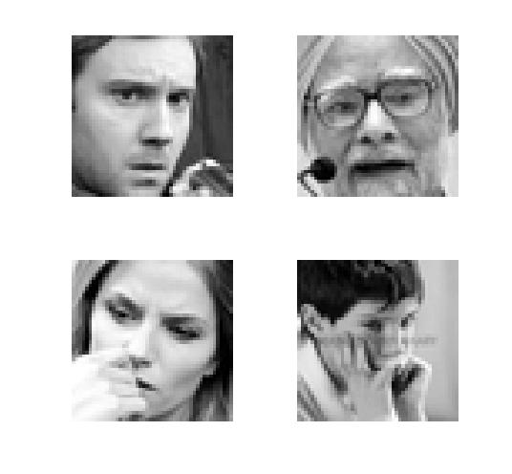
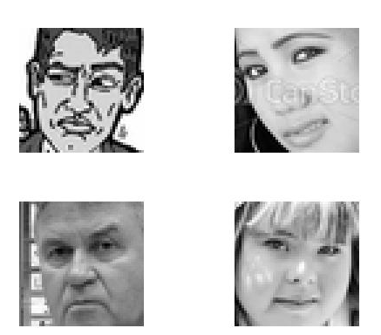
FER-2013
28709 training set, 7178 test set
48x48 pixel grayscale images
7 emotions ( Angry, Disgust, Fear, Happy, Sad, Surprise, Neutral )
AN | DI | FE | HA | NE | SA | SU
4953 | 547 | 5121 | 8989 | 6198 | 6077 | 4002

Slide 4
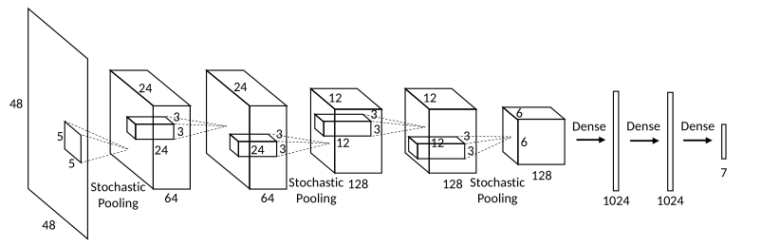
Emotion Classification(1)
training with FER-2013 DB, 66% accuracy on SFEW DB
Yu, Zhiding, and Cha Zhang. "Image based static facial expression recognition with multiple deep network learning." Proceedings of the 2015 ACM on International Conference on Multimodal Interaction. ACM, 2015.

Slide 5
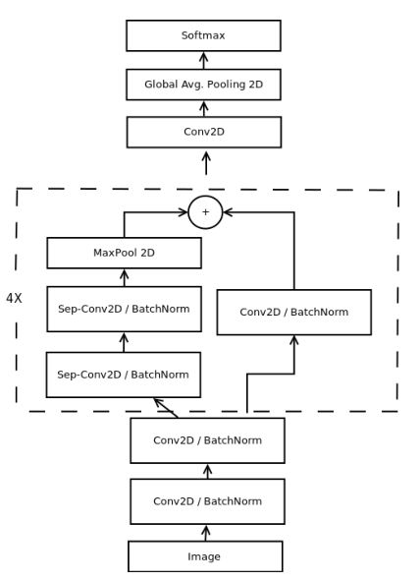
Emotion Classification(2)
Fully-convolutional neural network
mini-Xception
4 residual depth-wise separable convolutions followed by a batch normalization and ReLU function
Arriaga, O., Valdenegro-Toro, M., & Plöger, P., “Real-time Convolutional Neural Networks for Emotion and Gender Classification.” arXiv preprint arXiv:1710.07557.(2017)
[ mini-Xception ]

Slide 6
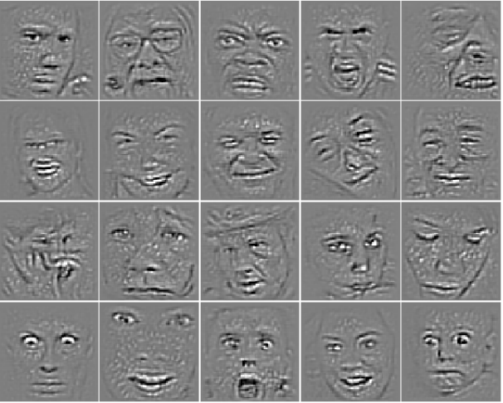
Emotion Classification(2)
Accuracy of 66%
less parameters (about 60,000)
real-time emotion classification
learned features(AN, HP, SA, SU)
, guided back propagation visualization
Notes:
하얀 부분이 highly activated part로, 실제로 사람이 표정을 구분할 때와 같은 특징들을 고려한다는 것을 알 수 있다.

Slide 7
Emotion Classification(2)
- Global Average Pooling → global feature를 추출
[Inception V3]
- deep architecture, low computational cost
[Xception]
- residual module 과 depth-wise separable convolution 사용
- depth-wise separable convolution, parameter 수 감소

Slide 8
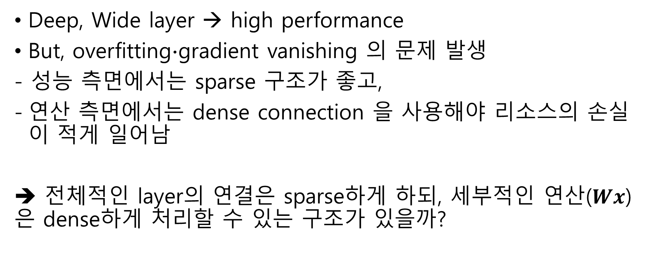
Inception Module
Deep, Wide layer → high performance
But, overfitting∙gradient vanishing 의 문제 발생
- 성능 측면에서는 sparse 구조가 좋고,
연산 측면에서는 dense connection 을 사용해야 리소스의 손실이 적게 일어남
➔ 전체적인 layer의 연결은 sparse하게 하되, 세부적인 연산($Wx$)은 dense하게 처리할 수 있는 구조가 있을까?
Notes:
optimal local sparse sturcture를 반복해서 적용하고, correlation analysis를 잘 사용해보자

Slide 9
Layer-wise Learning
layer-by-layer로 다음과 같이 correlation을 고려하면 : input으로 들어오는 node 를 지난 output과 correlation 이 높은 node가 있으면 그 둘을 연결하되, 다른 node에서는 연결하지 않음.
➔ cluster 생기고, sparse한 구조 (=Hebbian Principle)
correlated
correlated

Slide 10
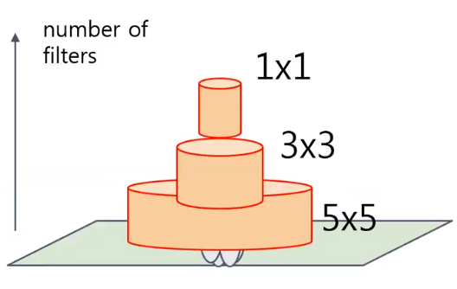
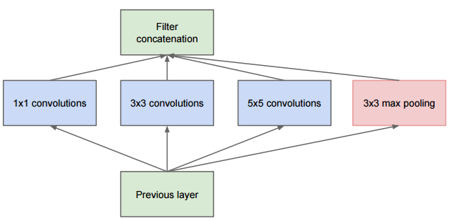
Inception Module
Considering spatial correlation
correlation 이 높은 node끼리 cluster 를 만들고, 연결을 sparse하게 할 수 있음.
max pooling은 당시 cnn에서 max pooling이 잘 되니까 넣어보자 해서 들어가 있음
연산량만 많아지게 되잖아
layer-by-layer 구조를 유지하면서 연산량 줄여보자

Slide 11

Inception Module
1x1 convolution을 사용하여 channel domain 을 줄인 후 convolution 연산
NiN(Network in Network)

Slide 12
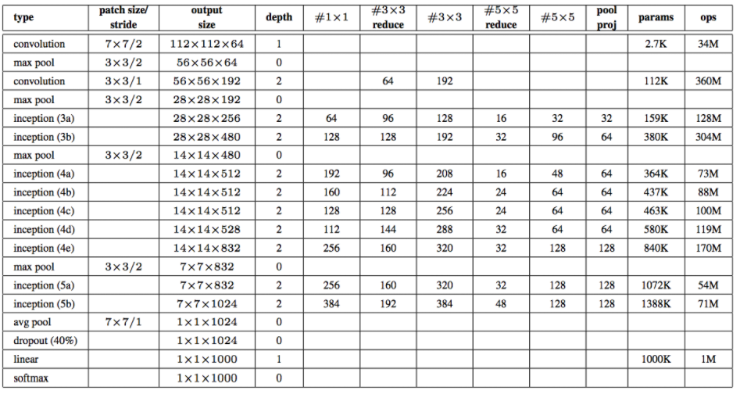
Inception Module

Slide 13
1x1 conv
Dimension Reduction(network의 filter 들끼리 highly correlated 되어 있으므로 = channel을 줄여도 representation에 문제 x)
Bottleneck Architecture에 사용
5x5 conv ➔ (3x3) + (3x3)
3x3
Representational power of NN↑
Computational Cost ↓
5x5
3x3

Slide 14
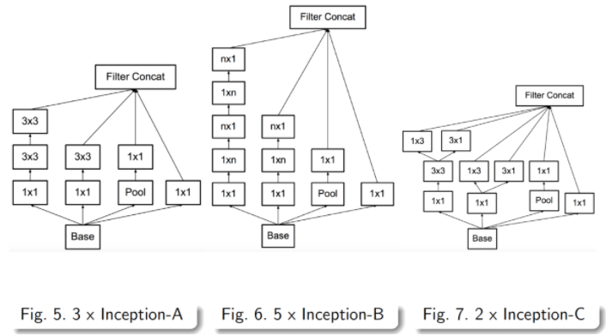
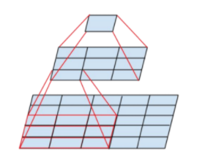
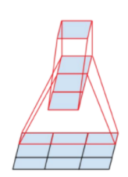
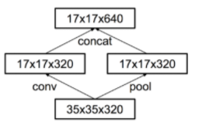
Inception–v2, v3
(a) convolution factorization
(b) asymmetric convolution factorization NxN=(Nx1)(1xN)
(c) parallel computation
(a)
(b)
(c)
Notes:
(a)

Slide 15
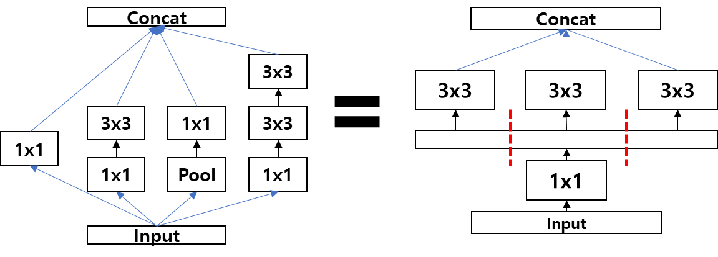
Xception =extreme Inception
cross-channel correlation(1x1 conv) 과 spatial correlation(3x3, 5x5 conv) 을 나누어 학습할 수 있는 Inception module
spatial correlation은 잘 표현하지만, cross-channel correlation 은 weighted sum 으로 나타내기 때문에 feature 사이의 redundancy 가 많음
➔ 1x1 conv 를 사용해서 cross-channel correlation을 잘 보이게 하자
Notes:
인셉션 모듈의 구조를 다음과 같이 1x1 연산을 적용한 후
채널 별로 3x3 연산을 적용하는 구조로 표현할 수 있습니다.
이는 cross-channel correlation 과 spatial correlation을 완전히 분리해내고자 하는 생각으로 시작된 아이디어

Slide 16
Xception:Depthwise Separable Convolution
1x1 conv 연산 후 ReLU 를 통해 non-linearity 적용, cross-channel 과 spatial correlation 의 역할을 완전히 분리
deep feature spaces 에서 non-linearity를 사용했을 때 더 좋은 결과를 보임.(empirically)
Concat
3x3
3x3
3x3
3x3
3x3
3x3
1x1
Input

Slide 17
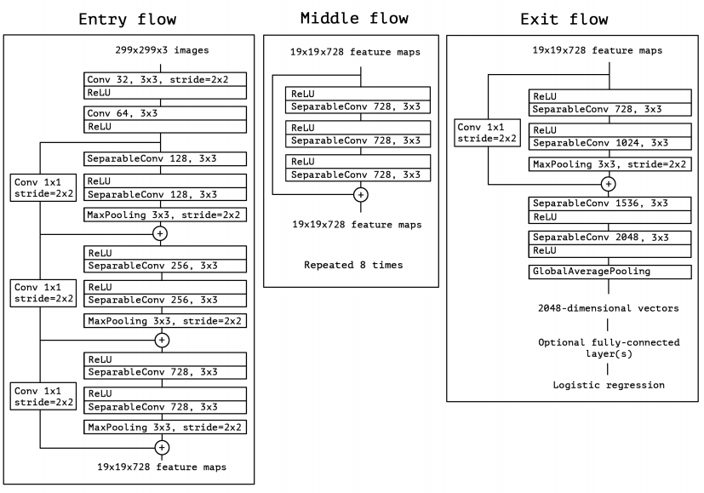
Xception

Slide 18
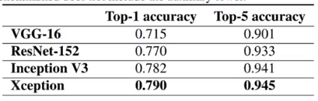

Xception
ImageNet
계산량, parameter 수를 줄이면서 큰 이미지 인식의 고속화 가능
sparse connection을 만들고, correlation이 높은 것끼리 묶으면 좋은 결과가 나올 것이다 라는 가정 하에 나옴

Slide 19
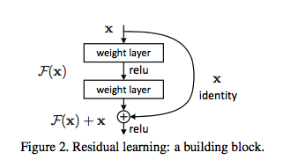
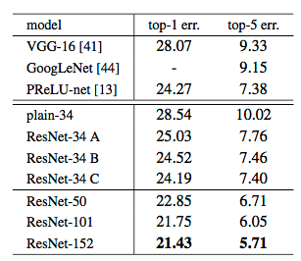
Residual Module
Layer가 깊어지면서 생기는 성능 저하
x와 H(x)의 차이(residual)를 학습
최종 학습 내용: H(x)
output of stacking layer: F(x) = H(x) - x
Input: x
deep 구조에서 쉬운 최적화, 좋은 성능
Notes:
VGG-16에 비해서 plain-34는 error가 증가한 반면, ResNet-34 모델에서는 error가 줄어든 것을 볼 수 있고,
더 깊은 구조의 layer에서는 error가 더 줄어든 것을 알 수 있다.

Slide 20
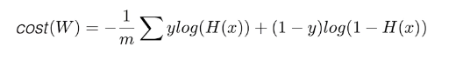
Experiments
tensorflow 1.1, python 3.5.3
cost function
- loss = tf.reduce_mean(tf.nn.sparse_softmax_cross_entropy_with_logits(logits=model, labels=label_batch))
optimizer: GradientDescentOptimizer
learning rate: 0.005
epoch_num_train: 200

Slide 21









Experiments
DataBase: FER-2013
Augmentation
x8
AN | DI | FE | HA | NE | SA | SU
31960 | 3488 | 32776 | 57720 | 38640 | 25368 | 39720

Slide 22
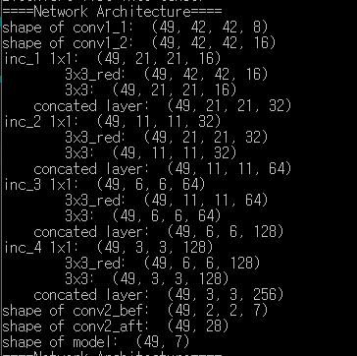
Experiments
mini-Xception architecture
(batch_size, img_width, img_height, feature map)

Slide 23
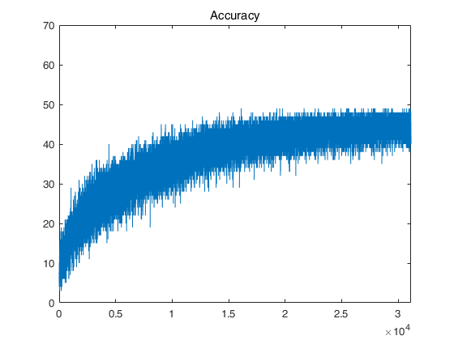
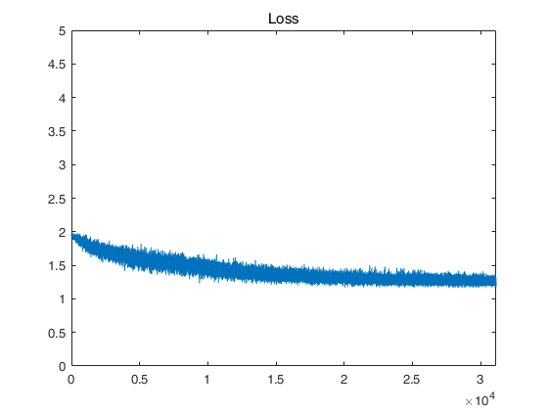
Experiments

Slide 24
Other Trials
Model 구조 변형
layer 사이의 batch normalization 적용
training data의 class balance 맞추기
parameter(lr, batch size, epoch) 값 변경

Slide 25
Thank You

